Slide 1
Il Timesheet integrato è composto da registro lezioni + diario + attività di ricerca (progetti e altre attività di ricerca)
1

Slide 2
Timesheet integrato va compilato da tutti i professori e ricercatori, in alcuni casi anche assegnisti, collaboratori e personale TA, che siano coinvolti in gruppi di ricerca per progetti da RENDICONTARE Perché? Per rendicontare le ore del personale coinvolto nei progetti sia che queste vengano rimborsate sia che siano imputate a cofinanziamento.
2

Slide 3
ATTENZIONE NELLA COMPILAZIONE DEL DIARIO
Chi NON ha progetti di ricerca da rendicontare può compilare il DIARIO in un’unica soluzione una volta all’anno utilizzando la funzione I MIEI IMPEGNI.
REISTRO
Compilazione giornaliera
REGISTRO
Compilazione giornaliera
Compilazione giornaliera
DIARIO
Chi HA progetti di ricerca da rendicontare deve compilare il DIARIO giorno per giorno attraverso la funzione IL MIO TIMESHEET
Compilazione annuale
DIARIO
3

Slide 4
Se il diario viene compilato con modalità «annuale» non è possibile compilare il Timesheet.
Eventualmente annullare la modalità «annuale» del diario e passare alla modalità di compilazione giornaliera
4

Slide 5
Sequenza ottimale per la compilazione con cadenza al massimo mensile:
Registro o registri delle lezioni
Diario giornaliero (attività istituzionali ecc…)
Timesheet integrato per attività di ricerca
Salvare il timesheet
Controllare che siano compilati registro, diario e timesheet e una volta completate TUTTE le attività cliccare su INVIA
PERCHE’
Il Timesheet integrato deve essere chiuso e inviato su richiesta dei finanziatori dei progetti con le scadenze ivi previste.
Es. se un rendiconto scade il 30 settembre il Timesheet deve essere chiuso a quella data, deve essere completo (quindi anche con registri e diario) e una volta inserito nel rendiconto non può essere più riaperto e modificato.
5

Slide 6
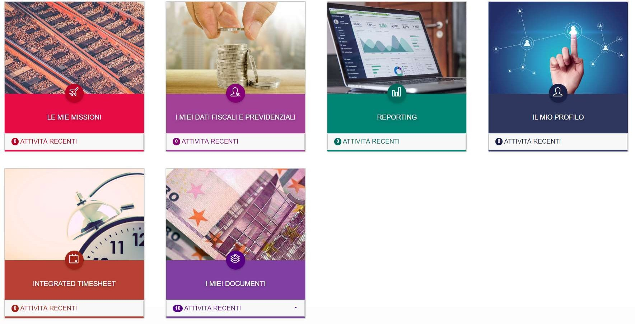

Slide 7
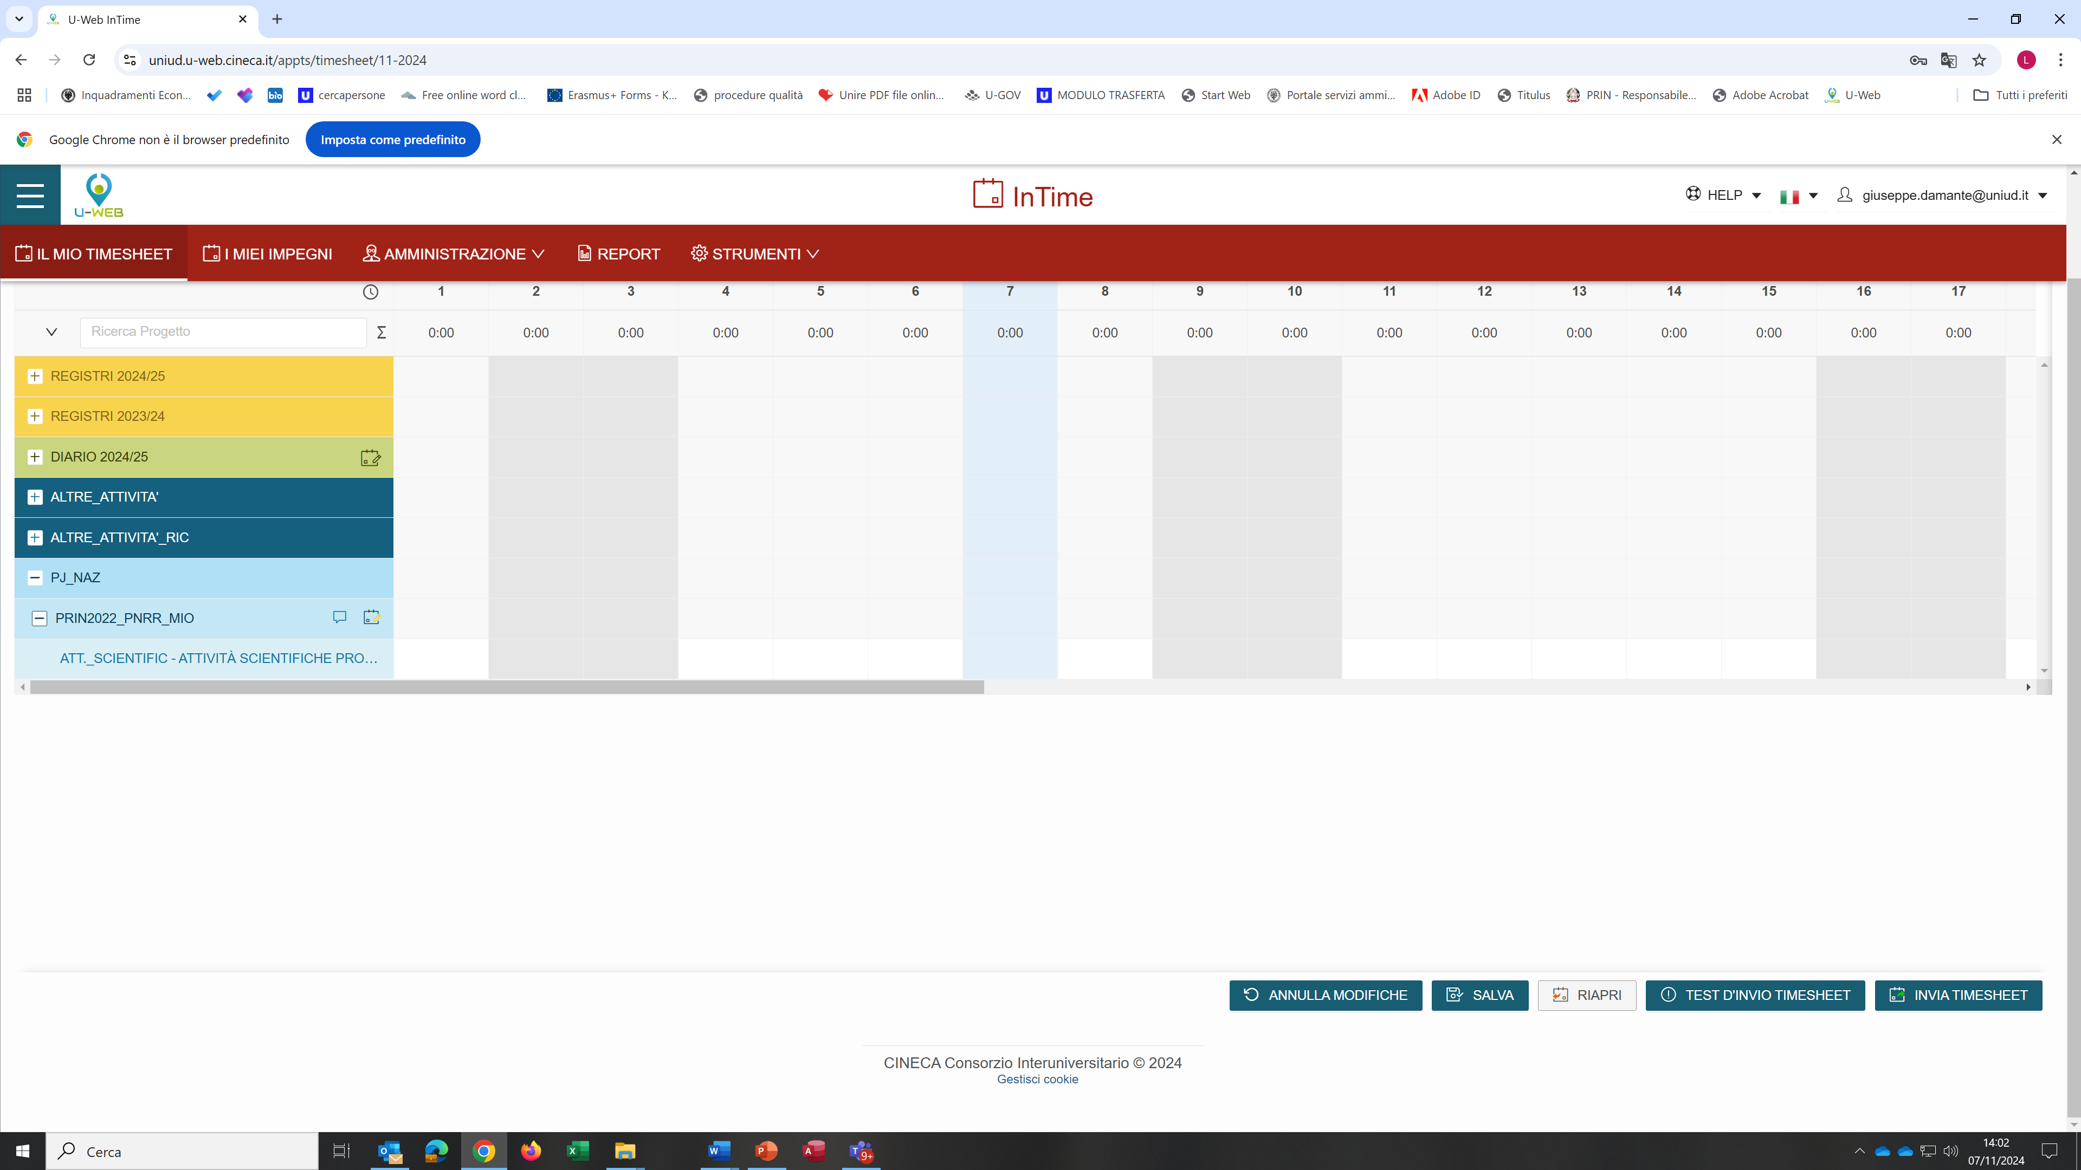
Ricordarsi di aprire la colonna dei progetti fino all’ultima riga clikkando sul segno +, compilare quindi l'ULTIMA riga editabile della tendina del progetto, le righe sopra si compilano in automatico
Salva il timesheet ma non lo chiude
Invia il timesheet all’
amministratore
Non usare MAI

Slide 8
ALLERT Se vengono caricate più di TOT ore al giorno (il numero massimo dipende dal progetto) o si caricano ore su sabati, domeniche e altri festivi, il finanziatore può chiedere una spiegazione scientifica che deve essere plausibile. Se si caricano più ore al giorno, una volta salvato il Timesheet, compare un allert che però NON E’ BLOCCANTE, quindi si può proseguire tenendo però presente che potrebbero essere richieste spiegazioni.
8

Slide 9
Il Timesheet integrato deve raggiungere annualmente 1.500 ore (monte ore definito dalla legge Gelmini) compresi registro, diario e attività di ricerca, quindi 125 ore di media al mese. Se il ricercatore è coinvolto in almeno un progetto di ricerca che prevede come monte ore 1.720 (ad esempio i progetti europei) allora il Timesheet integrato deve raggiungere annualmente 1.720 ore, quindi 143 ore di media al mese.
Ricordarsi di caricare anche le ore per: * altre attività di ricerca (ricerca libera) * attività assistenziali (solo ospedalieri)

Slide 10
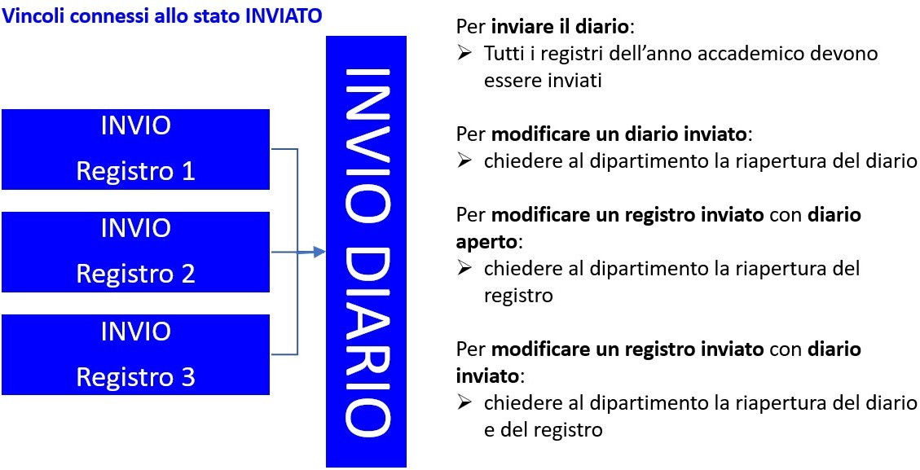
Vincoli tra registro e diario in un anno accademico
La riapertura di registri e diari deve essere chiesta al servizio didattica – Christian Zenarola

Slide 11
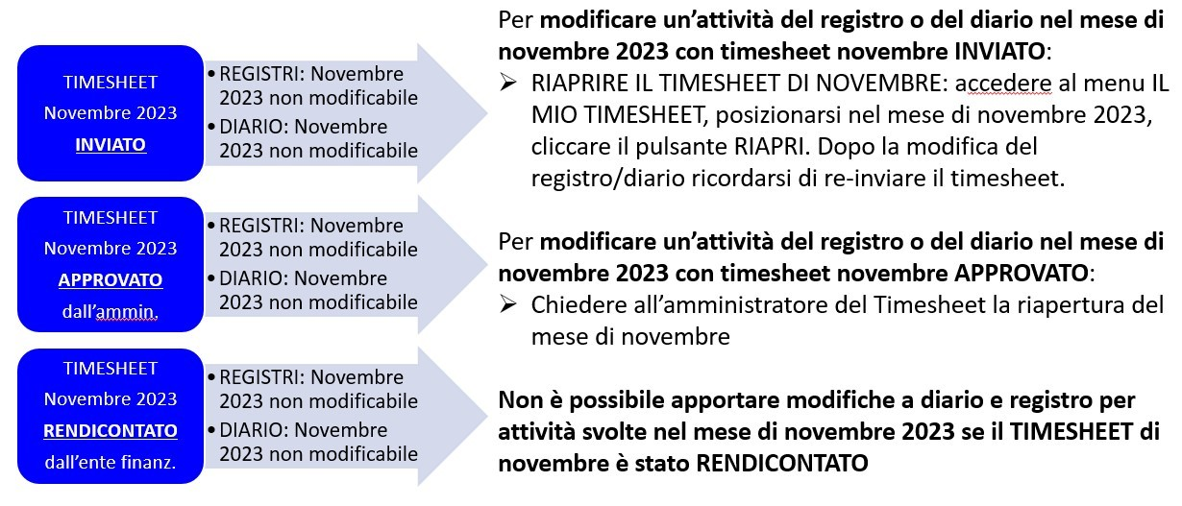
Vincoli tra registro, diario e timesheet integrato
La riapertura del timesheet deve essere chiesta alla persona del servizio ricerca che segue gestione e rendicontazione del/i progetto/i

